Slide 1
Melhoria da atenção à saúde da criança de zero a setenta e dois meses na UBS Vereador Lahyre Rosado, Mossoró/RN
UNIVERSIDADE FEDERAL DE PELOTAS
Faculdade de Medicina
Departamento de Medicina Social
Curso de Especialização em Saúde da Família - UnaSUS
Yunitza Almira González
Orientadora: Teresinha Heck Weiller
Pelotas 2015

Slide 2
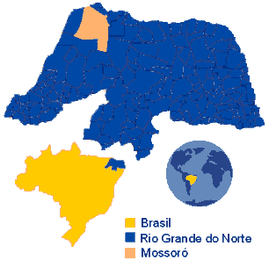
INTRODUÇÂO
A Saúde da Criança foi a primeira ação programática estabelecida na APS e foi um fator importante na forte redução da mortalidade infantil no Brasil.
Mossoró :
45 UBS 3 Hospitais
64 ESF 4 UPA

Slide 3
UBS Vereador Lahyre Rosado
Modelo de atenção: ESF.
Composição da equipe: um médico, uma enfermeira, uma técnica e uma auxiliar de enfermagem, nove ACS, um odontólogo, uma técnica e uma auxiliar de saúde bucal.
População: 5100 pessoas em 1700 famílias.

Slide 4
Objetivo geral:
Melhorar a atenção à saúde da criança de zero a setenta e dois meses na UBS Vereador Lahyre Rosado, Mossoró/RN.

Slide 5
Ações realizadas:
A comunidade foi informada sobre a existência do Programa de Atenção à Criança na UBS.
Orientamos os usuários e a comunidade quanto ás ações que iam-se realizando.
Realizamos o cadastramento das crianças da área adstrita que faltavam por ser cadastradas, além dos recém-nascidos que se incorporaram à área durante a intervenção.

Slide 6
Logística:
Manual Técnico da Saúde da Criança do Ministério da Saúde 2011.
O prontuário clínico.
O formulário especial da puericultura.
A ficha espelho de vacinas.

Slide 7
Objetivos:
Objetivo 1: Ampliar a cobertura do Programa da saúde da Criança.
Objetivo 2. Melhorar a qualidade do atendimento a Criança.
Objetivo 3: Melhorar a adesão ao Programa da saúde da Criança.
Objetivo 4: Melhorar o registro das informações.
Objetivo 5: Mapear as crianças de risco pertencentes a área de abrangência.
Objetivo 6: Promover a saúde das crianças.

Slide 8
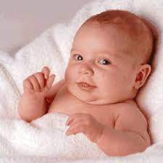
METAS E RESULTADOS

Slide 9
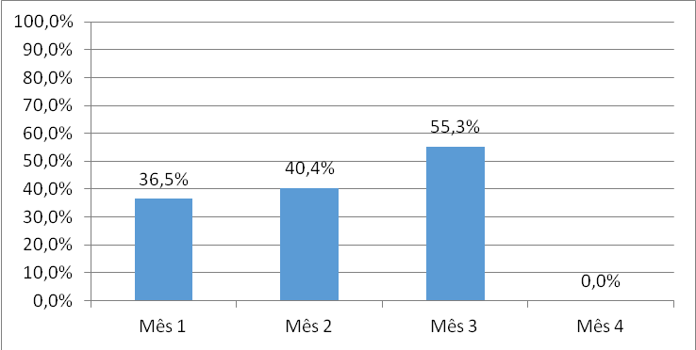
Meta 1.1: Ampliar a cobertura para 100% das crianças entre 0 e 72 meses pertencentes à área de abrangência da unidade saúde.
Mês 1 - 93 (36,5%)
Mês 2 -103 (40,4%)
Mês 3 -141 (55,3%)

Slide 10
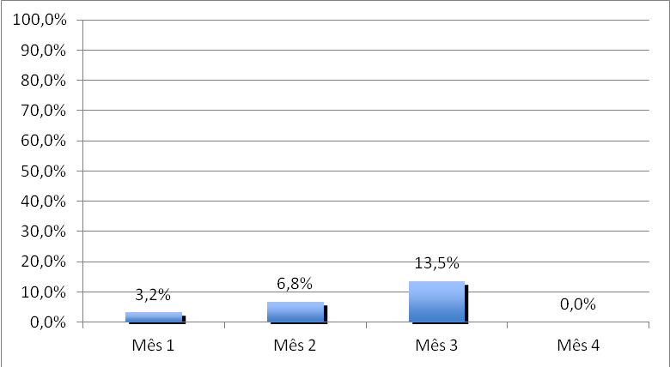
Meta 2.1: Realizar a primeira consulta na primeira semana de vida para 100% das crianças cadastradas.
Mês 1 - 3 (3,2%)
Mês 2 - 7 (6,8%)
Mês 3 - 19 (13,5%)

Slide 11
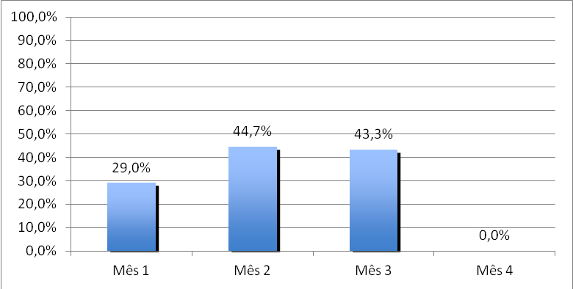
Meta 2.2: Monitorar o crescimento em 100% das crianças.
Mês 1 - 27 (29,0%)
Mês 2 - 46 (44,7%)
Mês 3 - 61 (43,3%)

Slide 12
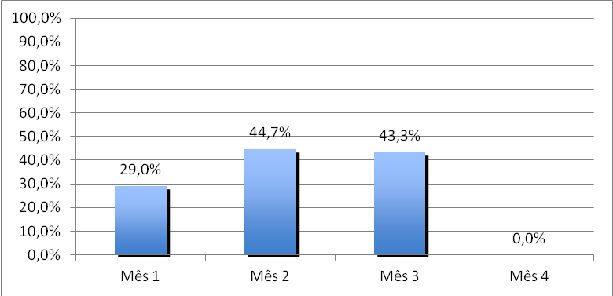
Meta 2.5: Monitorar o desenvolvimento em 100% das crianças.
Mês 1 - 27 (29,0%)
Mês 2 - 46 (44,7%)
Mês 3 - 61 (43,3%)

Slide 13
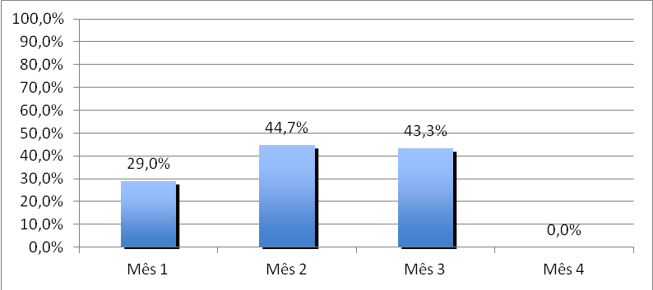
Meta 2.6: Vacinar 100% das crianças de acordo com a idade.
Mês 1 - 27 (29%)
Mês 2 - 46 (44,7%)
Mês 3 - 61 (43,3%)

Slide 14
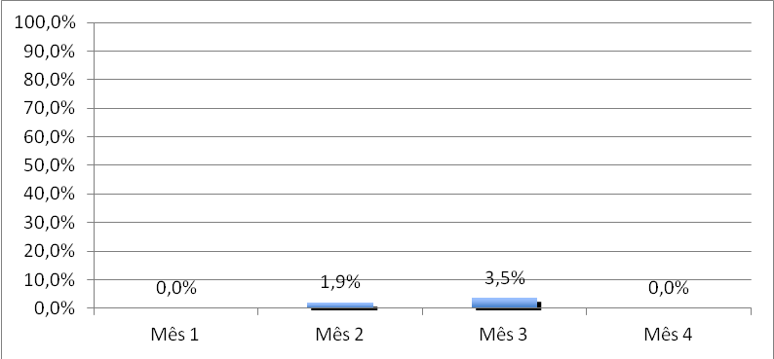
Meta 2.8: Realizar triagem auditiva em 100% das crianças.
Mês 1 - 0 (0 %)
Mês 2 - 2 (1,9%)
Mês 3 - 5 (3,5%)

Slide 15
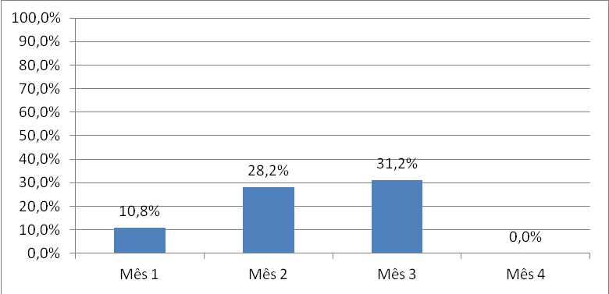
Meta 2.9: Realizar teste do pezinho em 100% das crianças até 7 dias de vida.
Mês 1 - 10 (10,8%)
Mês 2 - 29 (28,2%)
Mês 3 - 44 (31,2%)

Slide 16
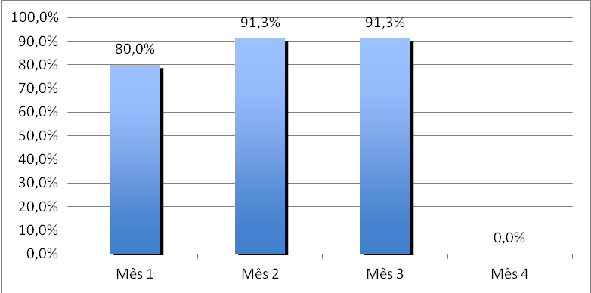
Meta 2.10: Realizar avaliação da necessidade de atendimento odontológico em 100% das crianças de 6 e 72 meses.
Mês 1 - 8 (80,0%)
Mês 2 - 21 (91,3%)
Mês 3 - 21 (91,3%)

Slide 17
Meta 2.11: Realizar primeira consulta odontológica para 100% das crianças de 6 a 72 meses de idade moradoras da área de abrangência, cadastradas na unidade de saúde.
Mês 1 - 8 (80,0%)
Mês 2 - 21 (91,3%)
Mês 3 - 21 (91,3%)

Slide 18
Meta 4.1: Manter registro sistemático na ficha de acompanhamento/espelho da saúde da criança em 100% das crianças que cadastradas e acompanhadas da área de abrangência da UBS.
Mês 1 - 27 (29,0%)
Mês 2 - 46 (44,7%)
Mês 3 - 61(43,3%)

Slide 19
Meta 5.1: Manter a avaliação de risco em1 00% das crianças cadastradas no programa.
Mês 1 - 27 (29,0%)
Mês 2 - 46 (44,7%)
Mês 3 - 61 (43,3%)

Slide 20
Meta 6.1: Manter as orientações para prevenir acidentes na infância em 100% das consultas de saúde da criança.
Mês 1 - 27 (29,0%)
Mês 2 - 46 (44,7%)
Mês 3 - 61 (43,3%)

Slide 21
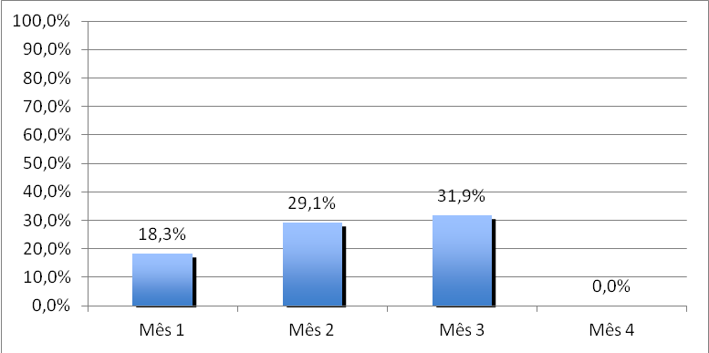
Meta 6.2: Colocar 100% das crianças para mamar durante a primeira consulta.
Mês 1 - 17 (18,3%)
Mês 2 - 30 (29,1%)
Mês 3 - 45 (31,9%)

Slide 22
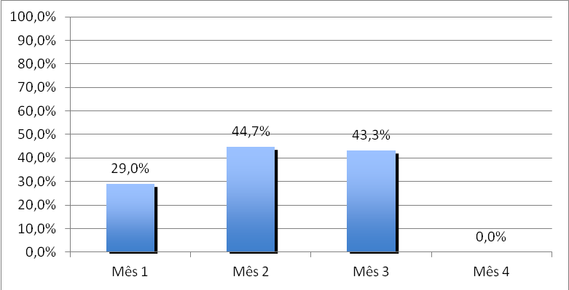
Meta 6.3: Fornecer orientações nutricionais de acordo com a faixa etária para 100% das crianças.
Mês 1 - 27 (29,0%)
Mês 2 - 46 (44,7%)
Mês 3 - 61 (43,3%)

Slide 23
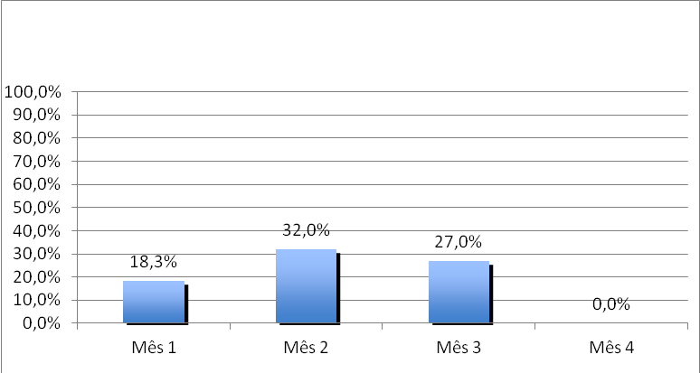
Meta 6.4: Fornecer orientações sobre higiene bucal, etiologia e prevenção da cárie para 100% das crianças de acordo com a faixa etária.
Mês 1 - 17 (18,3%)
Mês 2 - 33 (32,0%)
Mês 3 - 38 (27,0%)

Slide 24
Importância da intervenção para a equipe:
Exigiu a capacitação da equipe.
Promoveu o trabalho da equipe.
Ajudou ao desenvolvimento com qualidade da atenção.
Importância da intervenção para o serviço:
Viabilizou a atenção à um maior número de pessoas.
Viabilizou a otimização da agenda para a atenção.

Slide 25
Importância da intervenção para a comunidade:
Aquisição de conhecimentos sobre a existência do Programa de Atenção à Saúde da Criança e a importância do mesmo.
A intervenção já fica incorporada na rotina do serviço.
Com isto conseguiremos atingir as metas propostas e que não foram atingidas.

Slide 26
O desenvolvimento do curso:
Elevou minha qualificação profissional.
Permitiu:
A capacitação regular dos profissionais da equipe.
Ampliar a qualidade e a equidade do atendimento à saúde dos cidadãos.
Significado do curso para minha prática profissional:
Adquiri conhecimentos.
Elevei a qualidade da prática profissional.
Conheci os princípios e diretrizes do SUS e as atribuições de cada membro da equipe.
Fortaleci os vínculos com a comunidade.

Slide 27
Aprendizados mais relevantes decorrentes do curso:
O Engajamento Público na consolidação do SUS.
O acolhimento à demanda espontânea.
Os protocolos disponibilizados pelo MS relativos à atenção das ações programáticas mais comuns (saúde da criança, pré-natal e puerpério, prevenção do câncer do colo de útero e controle do câncer de mama, hipertensão e diabetes e saúde do idoso).

Slide 28
Referências
BRASIL. Ministério da Saúde. Saúde da Criança: Crescimento e desenvolvimento – Brasília: Ministério da Saúde, 2013b. 128 p.: il. (Cadernos de Atenção Básica, n. 33). Disponível em: < http://pt.slideshare.net/leticiaspina/caderno-de-ateno-bsica-sade-da-criaça-2012 > Acesso em: janeiro de 2015.
BRASIL. Ministério da Saúde. Manual de estrutura física das unidades básicas de saúde: saúde da família / Ministério da Saúde, Secretaria de Atenção à Saúde, Departamento de Atenção Básica – 2. ed. – Brasília: Ministério da Saúde, 2008.52 p.: il. color – (Série A. Normas e Manuais Técnicos).
BRASIL. Ministério da Saúde. Carta dos direitos dos usuários da saúde / Ministério da Saúde. – 2. ed. – Brasília: Ministério da Saúde, 2007.9 p. (Série E. Legislação de Saúde).
IBGE. Resultados do Universo do Censo Demográfico 2010. Disponível em: http://ftp.ibge.gov.br/Censos/Censo_Demografico_2010/Resultados_do_Universo/tabelas_pdf/tab1.pdf > Acesso em: janeiro de 2015.
PREFEITURA MUNICIPAL DE MOSSORÓ-RN 2012. Disponível em: < https://pt.wikipedia.org/wiki/Mossor%C3%B3 >

Slide 29
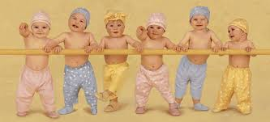
OBRIGADA

